Slide 1
サイエンス・コミュニケーション活動が開く夢 - つながる思いプロジェクト -

Slide 3
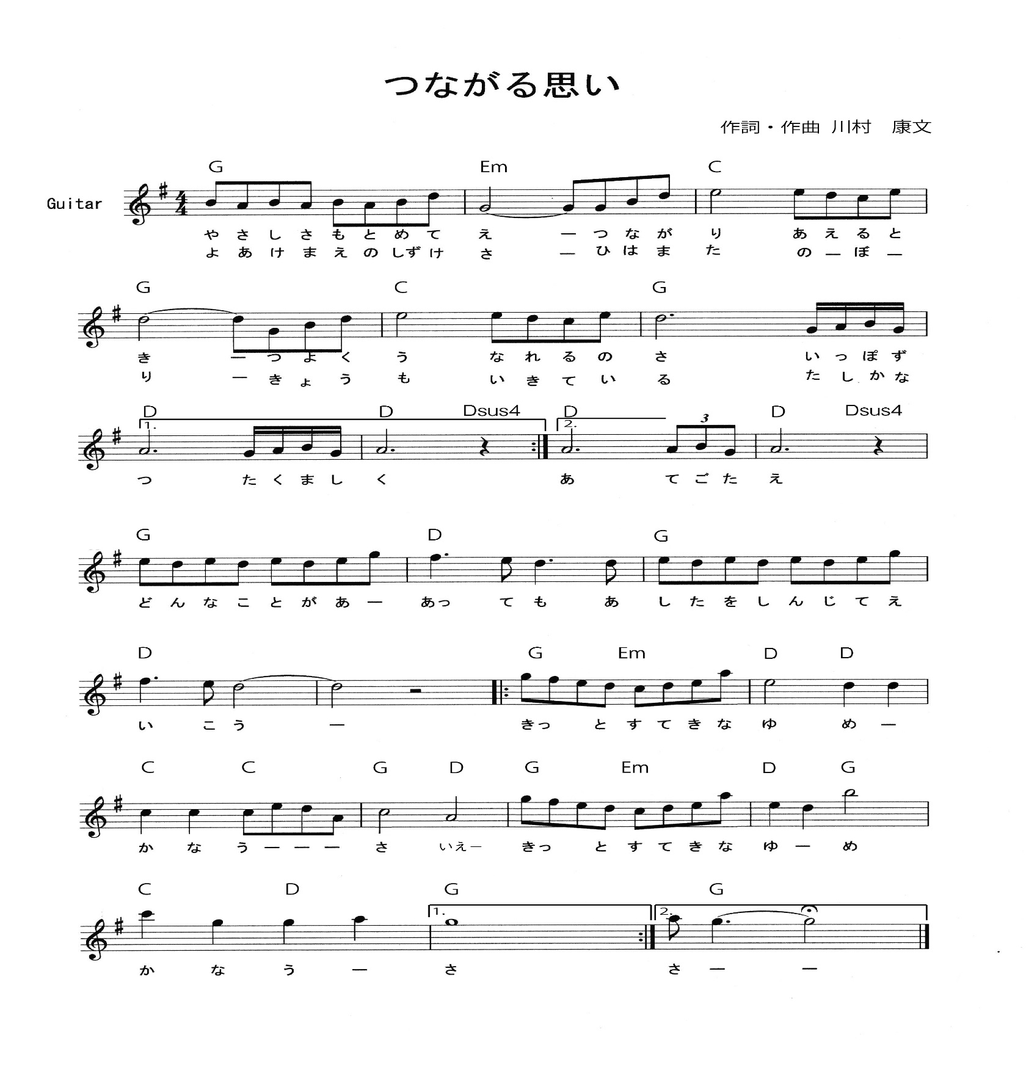

Slide 4
研究室の取り組み
サイエンス・コミュニケーション特別演習ゼミ
理科大好き実験教室
火曜日・水曜日は午後6時30分から8時10分まで
将来、理科教師をめざす学生に、
→理科指導や実験指導も得意で
しかも生徒のハートをがっちりつかむことができる、
そんな先生を育てたいと考えている

Slide 5
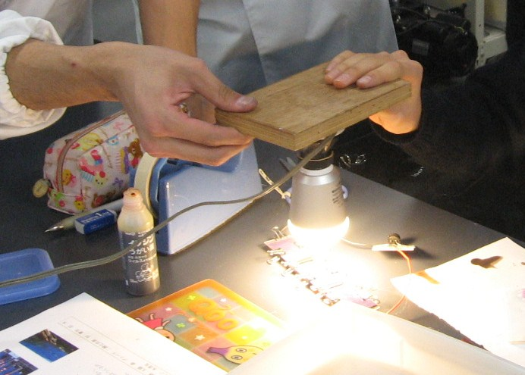
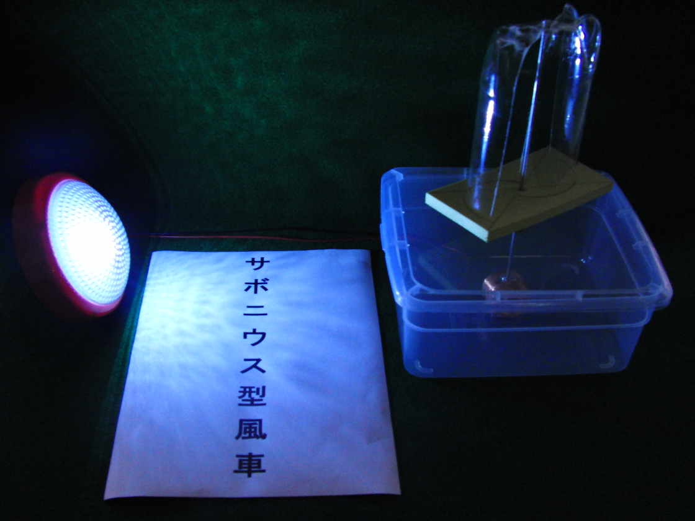
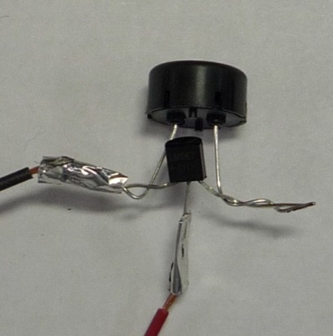
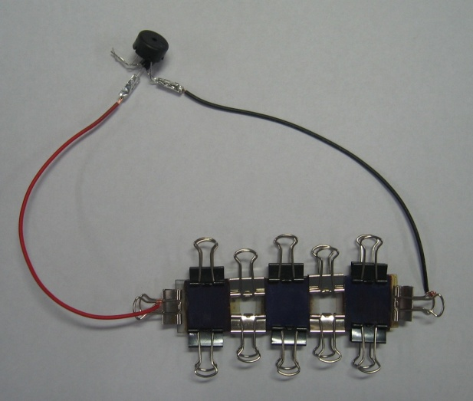
二大研究テーマ
３．１１までから，
そして３．１１以降も
サボニウス型風車
色素増感太陽電池

Slide 6
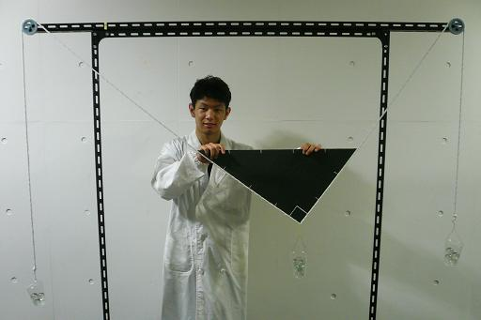
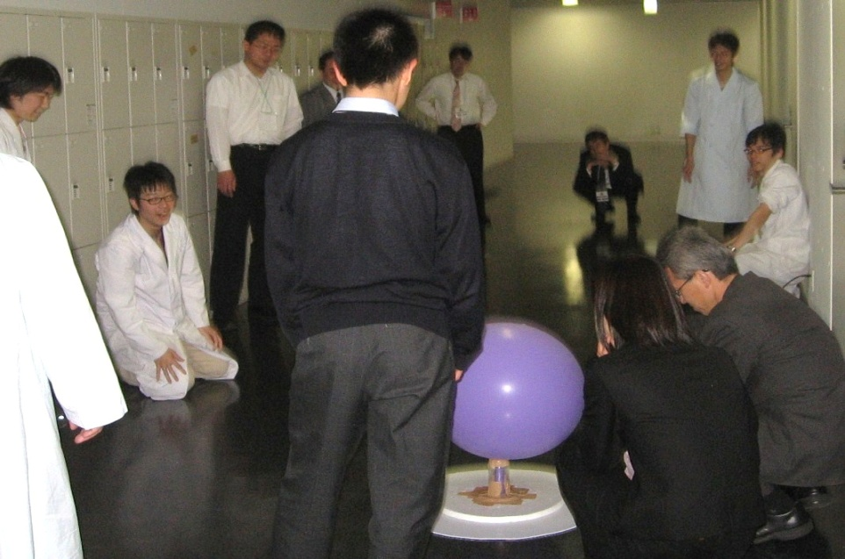
力の合成・分解 慣性の法則
力の合成・分解
エアートラック
大型風船ホバークラフト
自作型ばねはかり

Slide 7
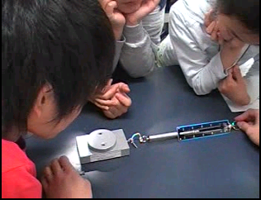
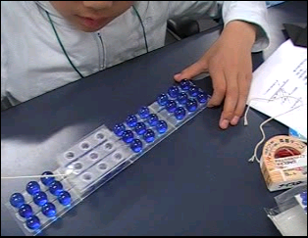
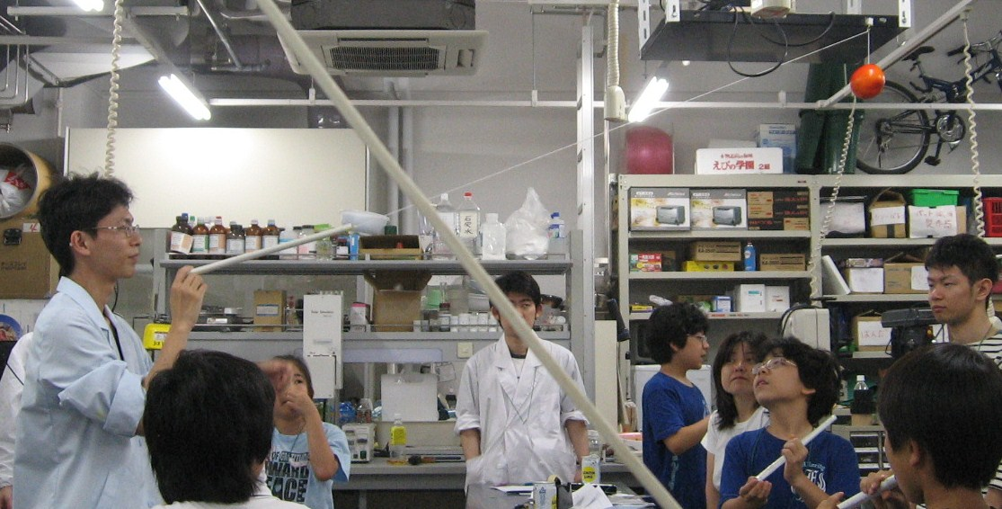
摩擦力 斜方投射
摩擦力実験
モンキーハンティング

Slide 8
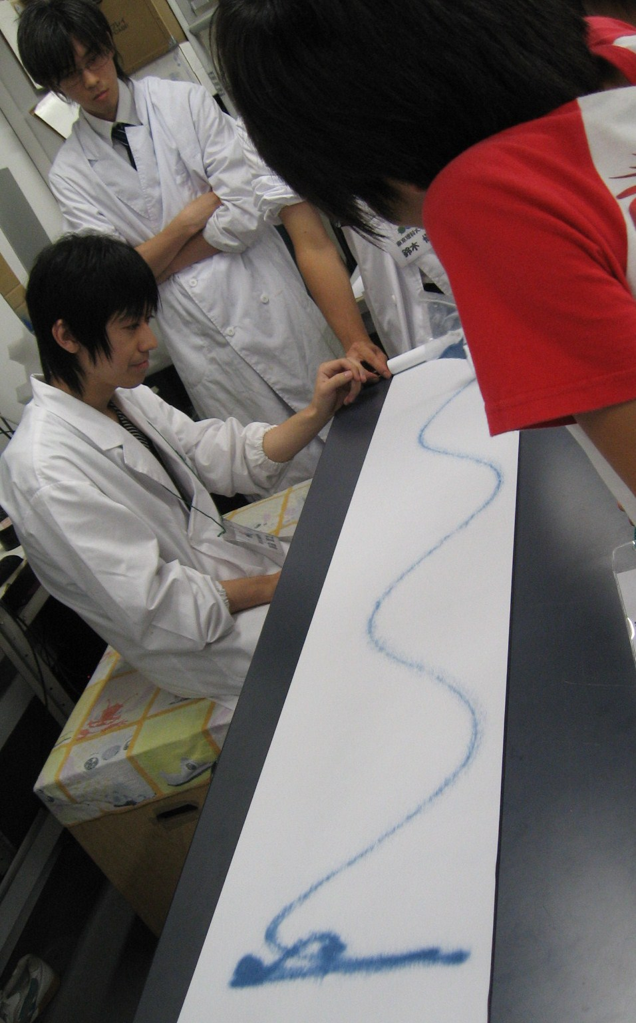
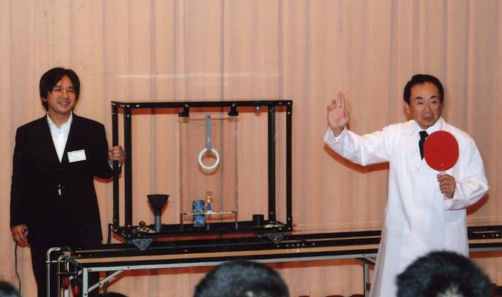
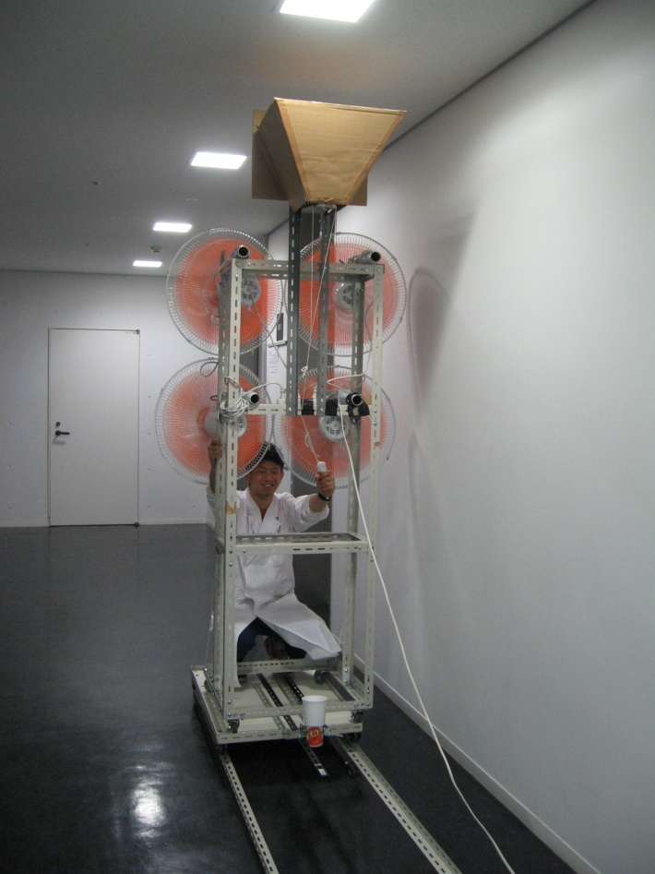
慣性力 単振動
色砂振り子
これまでの
慣性力実験機
人が乗れる慣性力実験機

Slide 9
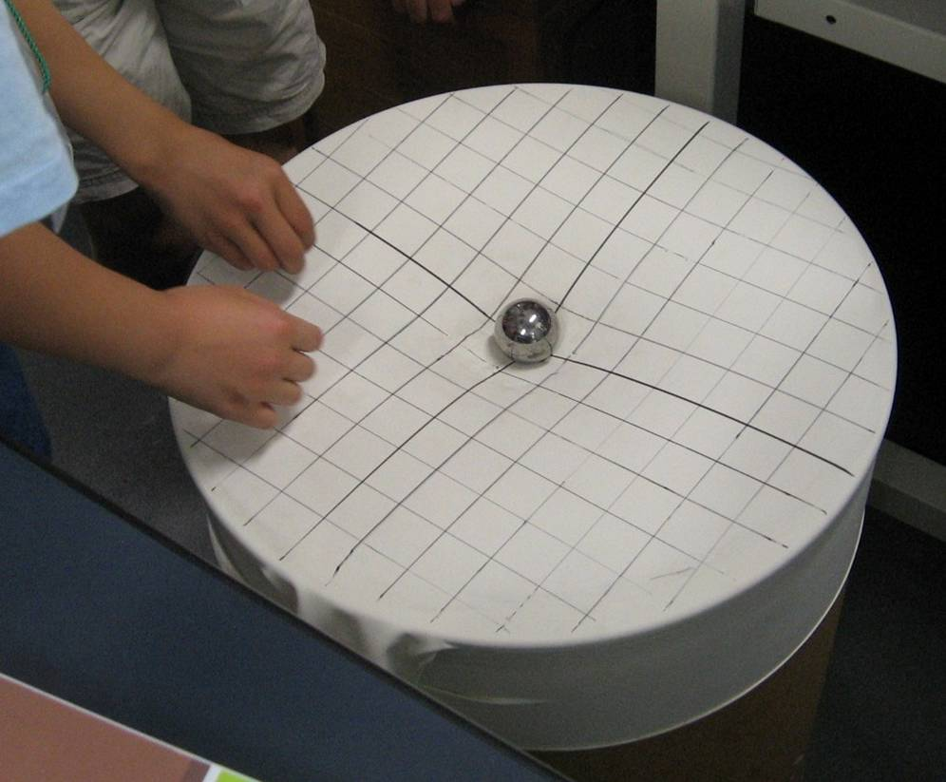
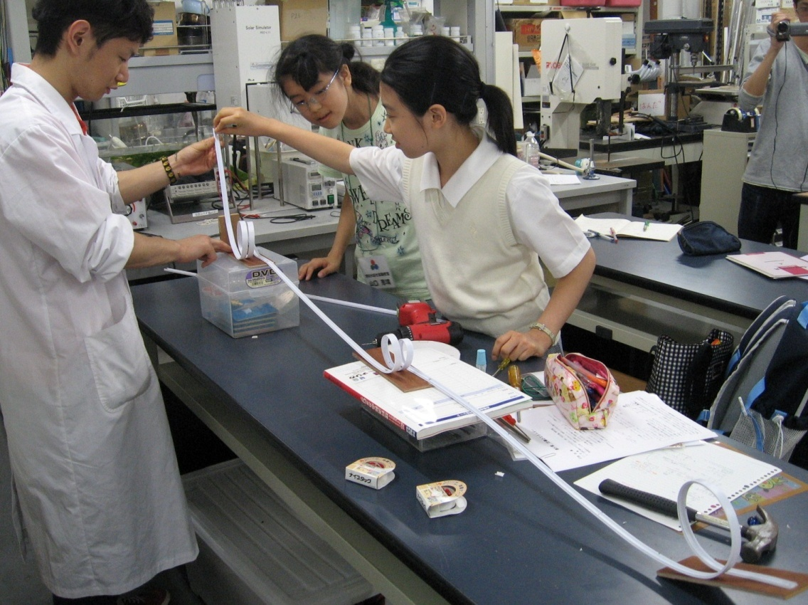
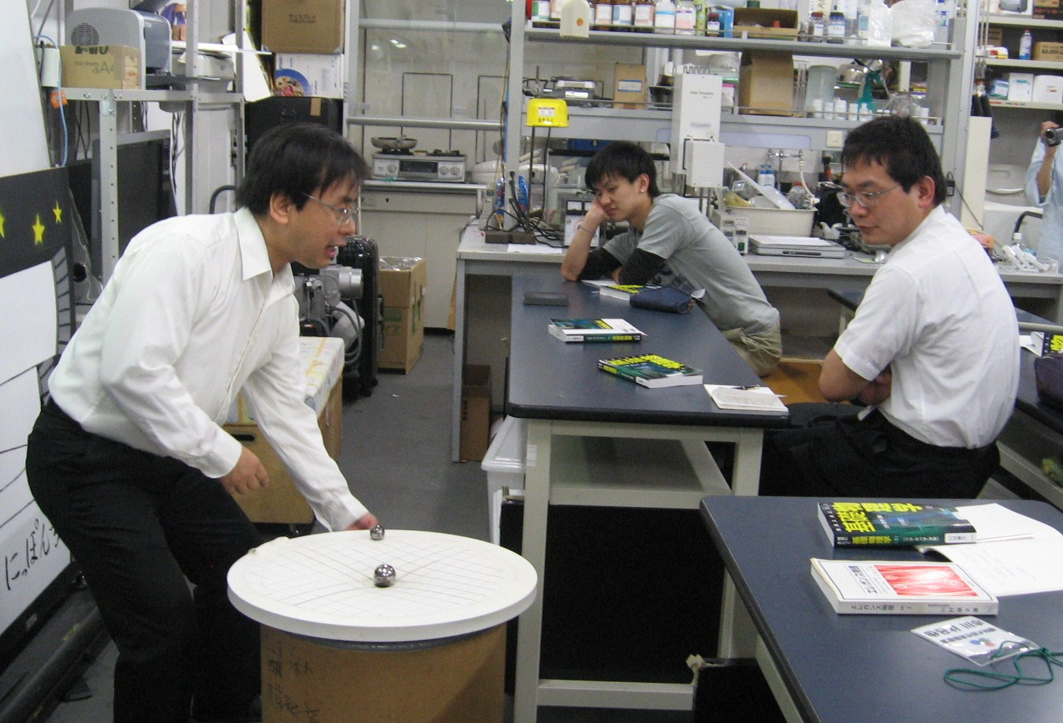
力学的エネルギー 万有引力
万有引力説明機
ループコースター

Slide 10
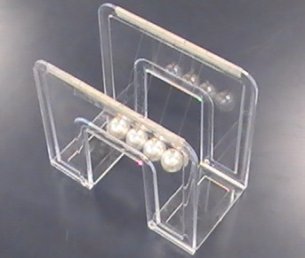
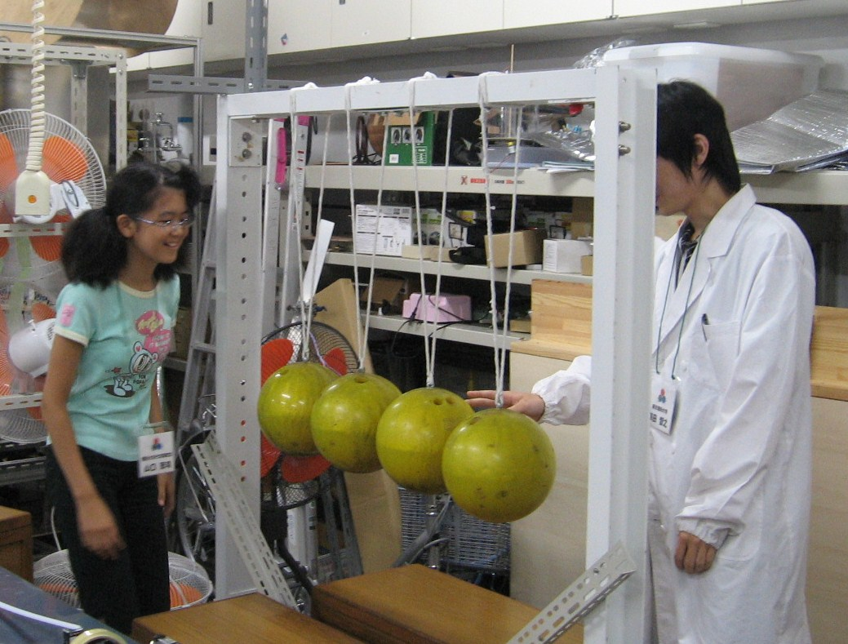
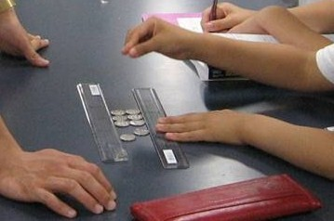
運動量
かっちんこっちん衝突球
ボーリング衝突球
コイン衝突

Slide 11
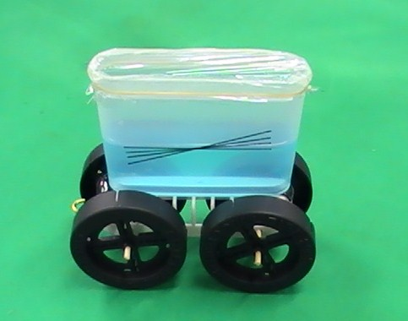
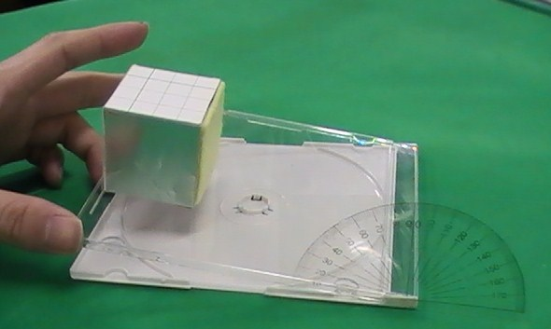
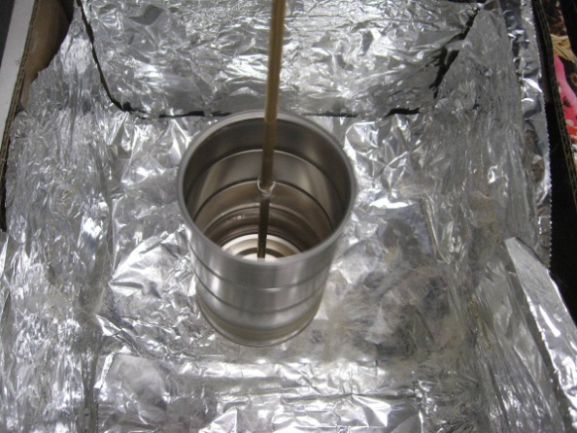
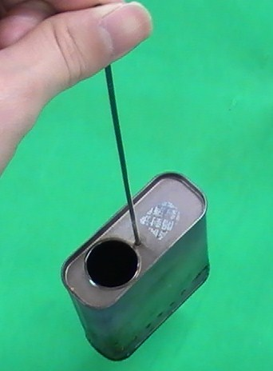
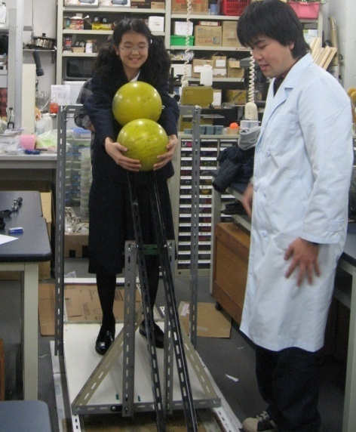
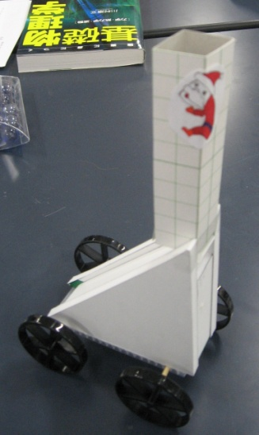
力学改良編
手作り加速度計
摩擦力の実験
ビー玉カー
円運動、綿飴実験機

Slide 12
現在，川村研究室では，新たな力学の実験本を，研究室全員で書いています!!
Notes:
12

Slide 13
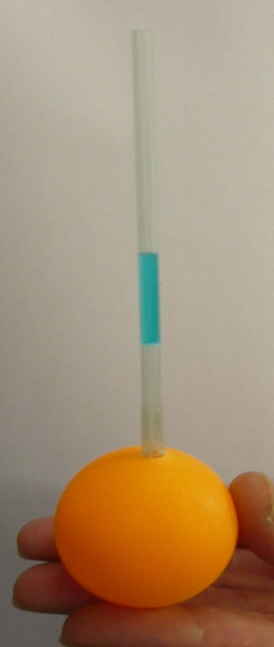
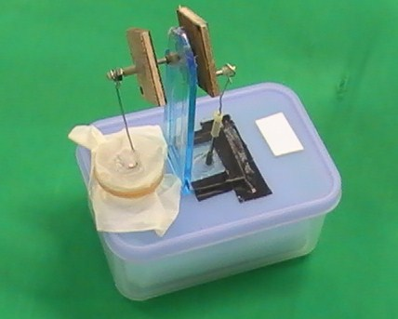
熱 ボイル・シャルルの法則 熱力学の第1法則・第2法則
雲を作ろう実験
スターリングエンジン
温度計

Slide 14
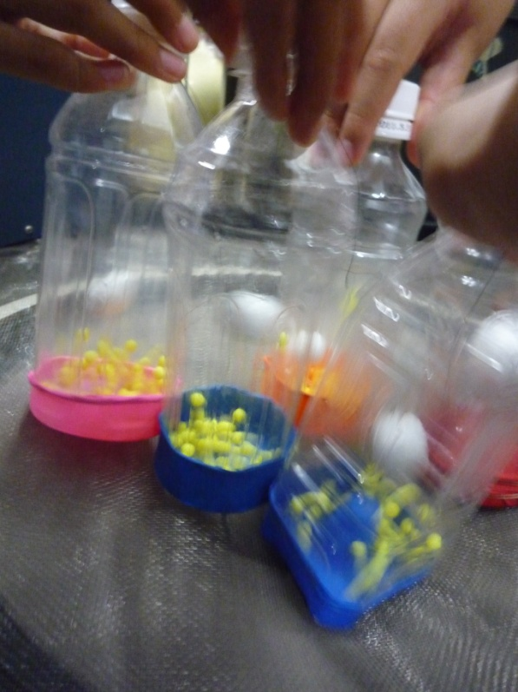
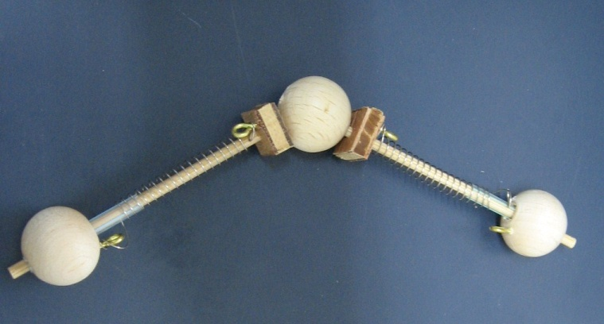
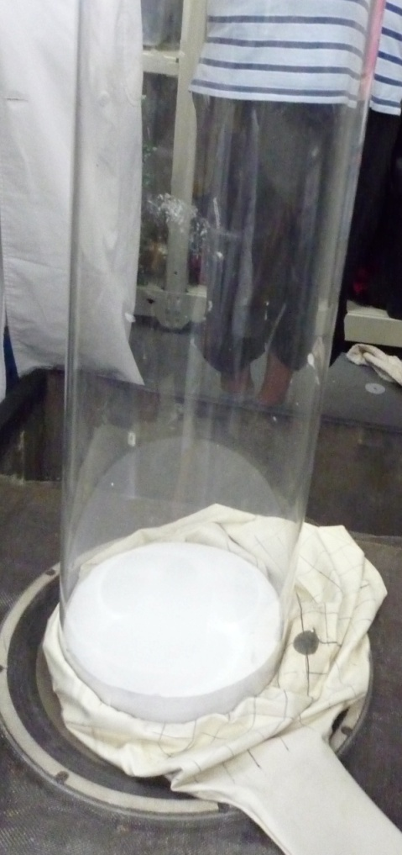
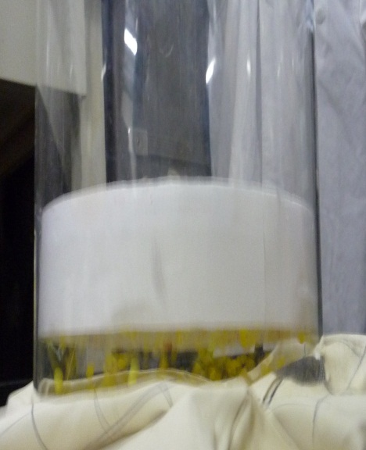
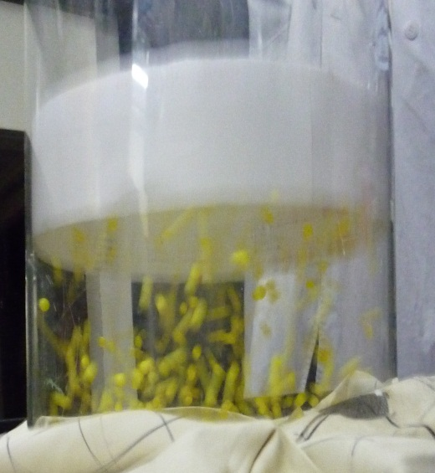
分子運動論
気体分子モデル
分子運動論モデル

Slide 15
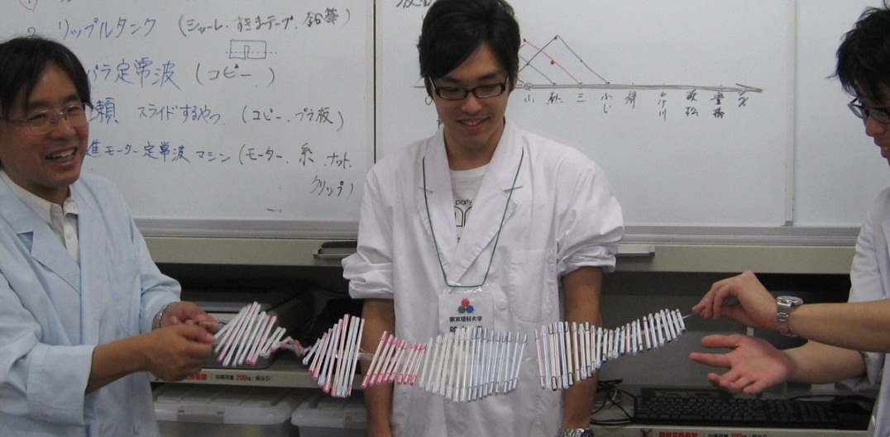
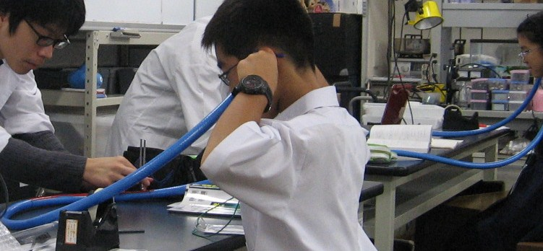
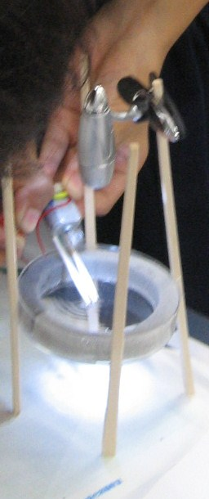
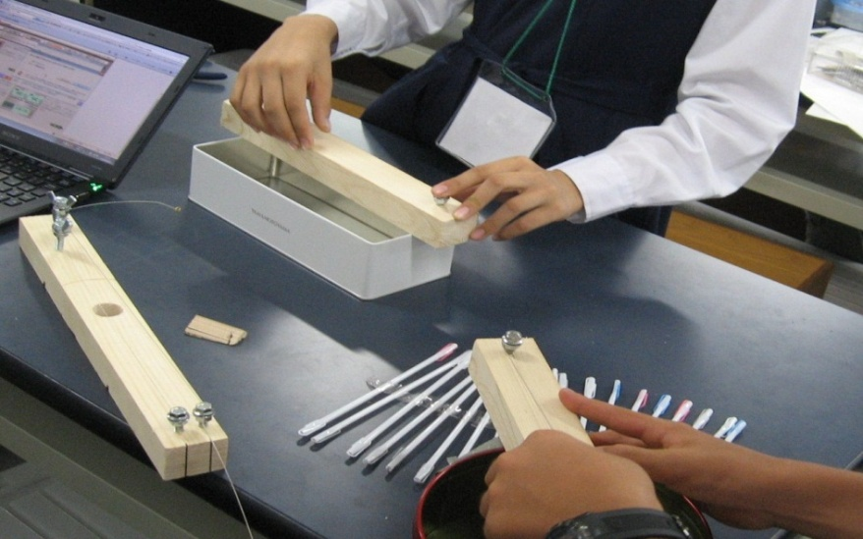
波動・音波
ウェーブマシーン
クインケ管
モノコード
リップルタンク

Slide 16
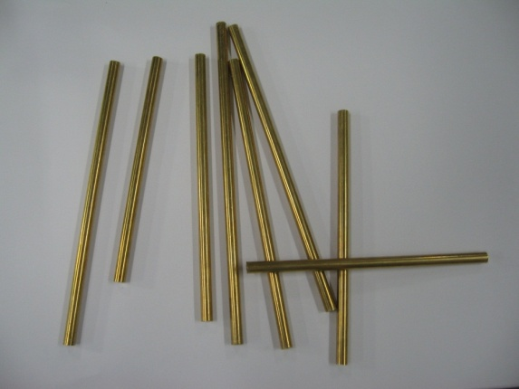
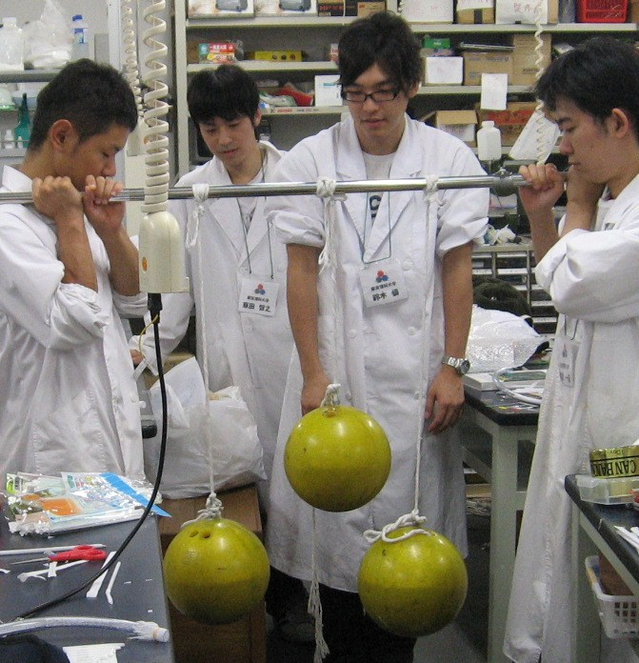
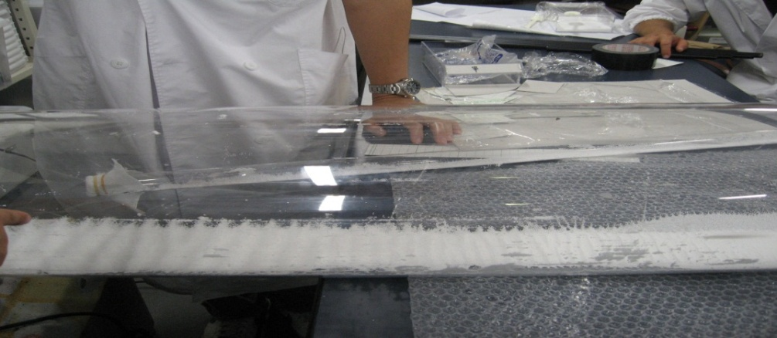
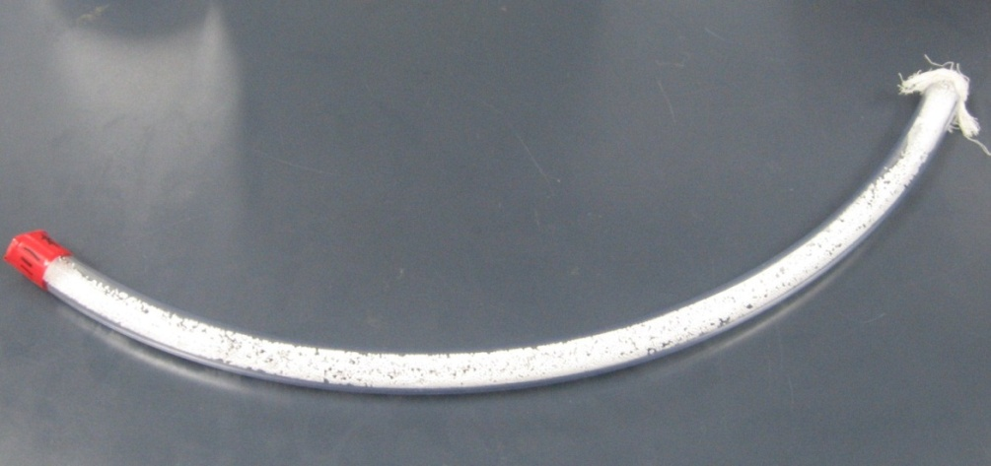
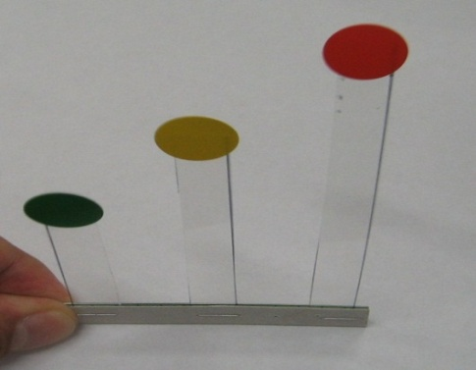
共振・共鳴
シンギングパイプ
巨大クント管
念力振り子
クントチューブ

Slide 17
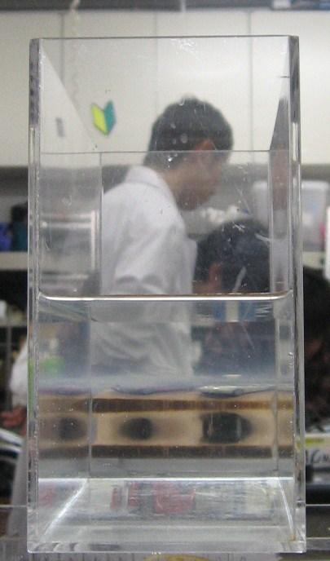
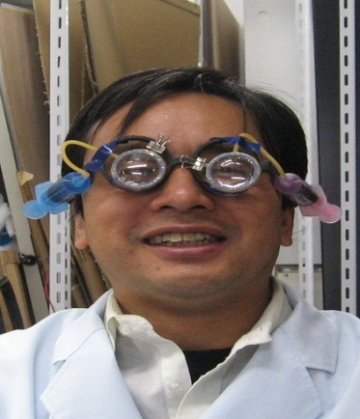
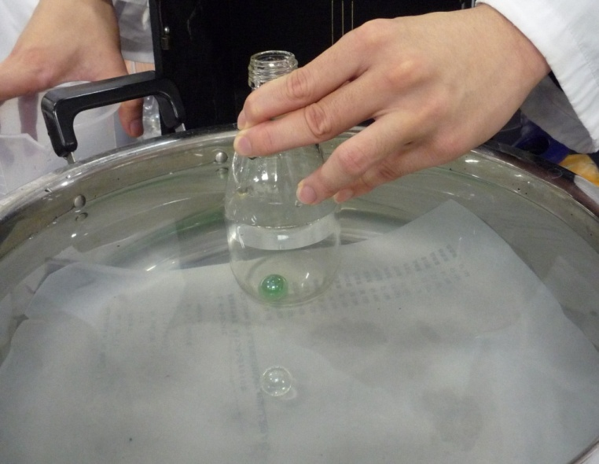
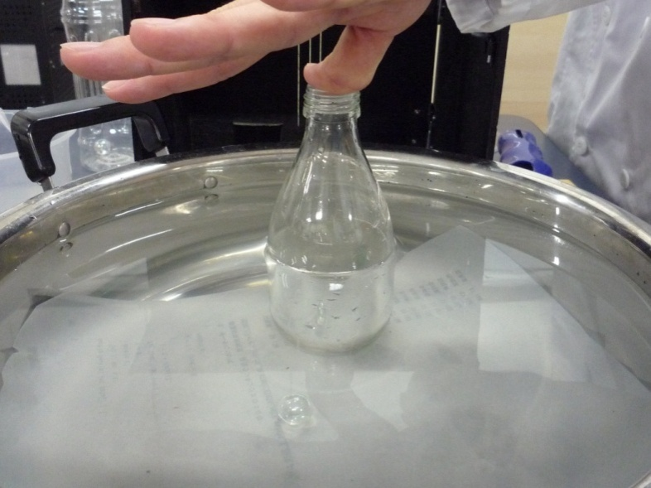
幾何光学１
蜃気楼
水めがね
消えるビー玉（全反射）

Slide 18
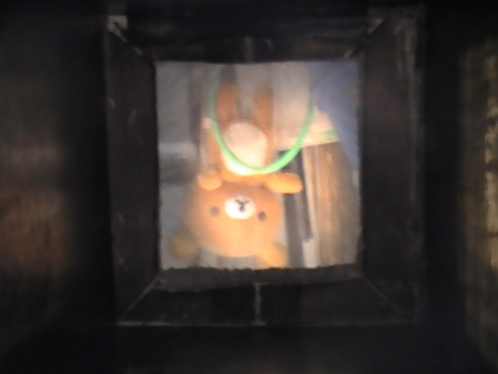
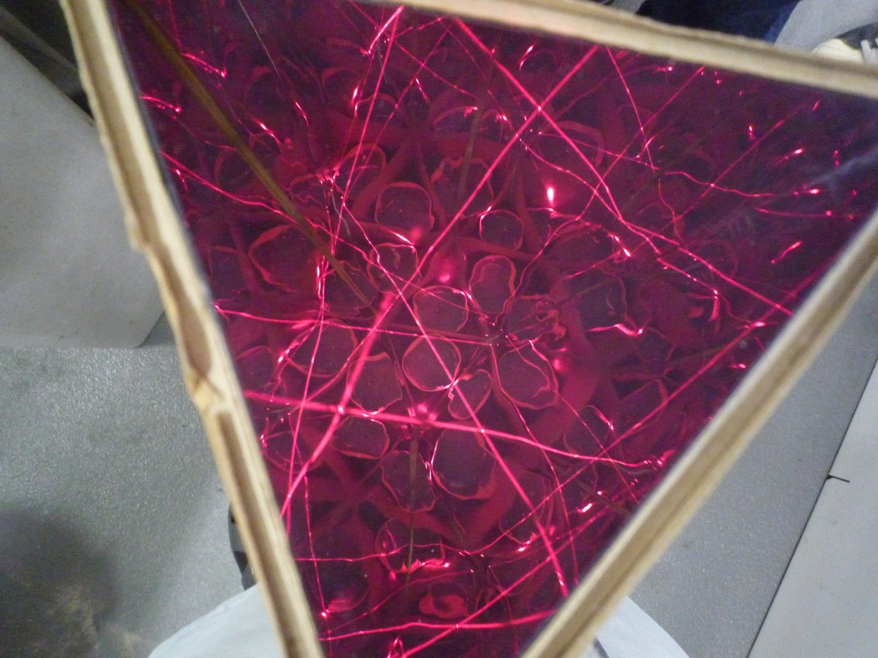
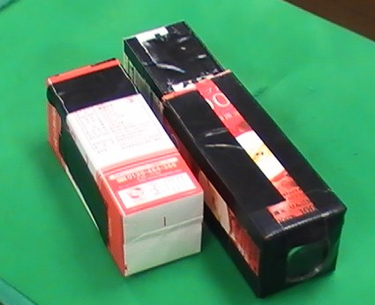
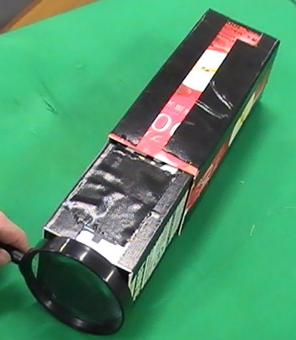
幾何光学２
万華鏡
ピンホールカメラ
レンズ付きカメラ
望遠鏡

Slide 19
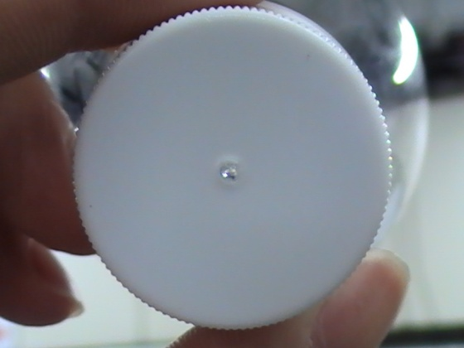
顕微鏡シリーズ
ペットボトル顕微鏡
研究室に来ればみられる
葉緑体
気孔
普通の顕微鏡
電子顕微鏡

Slide 20
光の干渉・回折・偏光・分散
LEDライト
透過型・反射型回折格子
干渉縞が見える
夕焼け実験
ブラックウォール

Slide 21
Notes:
21

Slide 22
電磁気学編
まだまだ続く、挑戦
○静電気：電気くらげ
空き缶転がし
バンデグラフ ○お持ち帰り実験 : 追いかけっこストロー
ペットボトル箔検電気 ○雷実験 ○コンデンサー ○燃料電池: ○食塩水で電球をつける ○マイスナー効果
電気力線
はく検電器
川村研究室は
電気くらげ
あらゆることに興味を持ち、
毎日ワクワクしたいと努力するやる気のある学生を
求める

Slide 23
Notes:
23

